Slide 1

Системы счисления
1001₂ 11₈ 9₁₀
Двоичная Восьмеричная Десятичная

Slide 2

«ЛОМАЕМ» голову
Прочитайте стихотворение А.Н.Старикова:
Ей было 1100 лет,
Она в 101-й класс ходила,
В портфеле по 100 книг носила -
Все это правда, а не бред.
Когда, пыля десятком ног,
Она шагала по дороге,
За ней всегда бежал щенок
С одним хвостом, зато 100-ногий.
Она ловила каждый звук
Своими 10-ю ушами,
И 10 загорелых рук
Портфель и поводок держали.
И 10 темно-синих глаз
Рассматривали мир привычно…
Но станет все совсем обычным,
Когда поймете наш рассказ.
Поняли ли вы рассказ поэта?

Slide 3
Система счисления
Для записи информации о количестве объектов используются числа. Числа записываются с помощью набора специальных символов.
Система счисления — способ записи чисел с помощью набора специальных знаков, называемых цифрами.

Slide 4
Позиционные системы счисления
В позиционных системах счисления количественное значение цифры зависит от ее позиции в числе.
Позиция цифры в числе называется разрядом.
Каждая позиционная СС имеет определенный алфавит цифр
Количество используемых цифр называется основанием системы счисления.

Slide 5

Первые позиционные системы счисления
Самой первой такой системой, когда счетным "прибором" служили пальцы рук, была пятеричная.
Некоторые племена на филиппинских островах используют ее и в наши дни, а в цивилизованных странах ее реликт, как считают специалисты, сохранился только в виде школьной пятибалльной шкалы оценок.

Slide 6
Двенадцатеричная система счисления
Следующей после пятеричной возникла двенадцатеричная система счисления. Возникла она в древнем Шумере. Некоторые учёные полагают, что такая система возникала у них из подсчёта фаланг на руке большим пальцем.
Широкое распространение получила двенадцате-ричная система счисления в XIX веке. На ее широкое использование в прошлом явно указывают названия числительных во многих языках, а также сохранив-шиеся в ряде стран способы отсчета времени, денег и соотношения между некоторыми единицами изме-рения. Год состоит из 12 месяцев, а половина суток состоит из 12 часов.

Slide 7
Двенадцатеричная система счисления
Элементом двенадцатеричной системы в современности может служить счёт дюжинами.
Первые три степени числа 12 имеют
собственные названия:
1 дюжина = 12 штук;
1 гросс = 12 дюжин = 144 штуки;
1 масса = 12 гроссов = 144 дюжины = 1728 штук.
Английский фунт состоит из 12 шиллингов.

Slide 8
Шестидесятеричная система счисления
Следующая позиционная система счисления была придумана еще в Древнем Вавилоне, причем вавилонская нумерация была шестидесятеричная, т.е. в ней использовалось шестьдесят цифр!
В более позднее время использовалась арабами, а также древними и средневековыми астрономами. Шестидесятеричная система счисления, как считают исследователи, являет собой синтез уже вышеупомянутых пятеричной и двенадцатеричной систем.

Slide 9
Какие позиционные системы счисления используются сейчас?
В настоящее время наиболее распространены десятичная, двоичная, восьмеричная и шестнад-цатеричная системы счисления.
Двоичная, восьмеричная (в настоящее время вытесняется шестнадцатеричной) и шестнадцате-ричная система часто используется в областях, связанных с цифровыми устройствами, програм-мировании и вообще компьютерной докумен-тации.
Современные компьютерные системы опери-руют информацией представленной в цифровой форме. Числовые данные преобразуются в двоичную систему счисления.

Slide 10
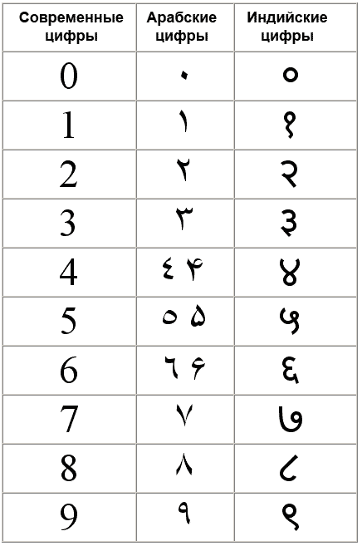
Десятичная система счисления
Десятичная система счисления —позиционная система счисления по основанию 10.
Предполагается, что основание 10 связано с количеством пальцев рук у человека.
Наиболее распространённая система счисления в мире.
Для записи чисел используются символы
0, 1, 2, 3, 4, 5, 6, 7, 8, 9,
называемые арабскими цифрами.

Slide 11
Двоичная система счисления
Двоичная система счисления — позиционная система счисления с основанием 2. Используются цифры 0 и 1.
Двоичная система используется в цифровых устройствах, поскольку является наиболее простой и удовлетворяет требованиям:
Чем меньше значений существует в системе, тем проще изготовить отдельные элементы.
Чем меньше количество состояний у элемента, тем выше помехоустойчивость и тем быстрее он может работать.
Простота создания таблиц сложения и умножения — основных действий над числами

Slide 12
Алфавит десятичной, двоичной, восьмеричной и шестнадцатеричной систем счисления
СИСТЕМА СЧИСЛЕНИЯ | ОСНО ВАНИЕ | АЛФАВИТ ЦИФР
Десятичная | 10 | 0, 1, 2, 3, 4, 5, 6, 7, 8, 9
Двоичная | 2 | 0, 1
Восьмеричная | 8 | 0, 1, 2, 3, 4, 5, 6, 7
Шестнадцатеричная | 16 | 0, 1, 2, 3, 4, 5, 6, 7, 8, 9, А(10), В(11), C(12), D(13), E(14), F(15)
Количество используемых цифр называется
основанием системы счисления.

Slide 13
Соответствие десятичной, двоичной, восьмеричной и шестнадцатеричной систем счисления
Количество используемых цифр называется
основанием системы счисления.
При одновременной работе с несколькими системами счисления для их различения основание системы обычно указывается в виде нижнего индекса, который записывается в десятичной системе:
123₁₀ — это число 123 в десятичной системе счисления;
1111011₂ — то же число, но в двоичной системе.

Slide 14
Позиционные системы
Системы счисления | 10 |  | 2
Разряды | 1 | 0 | 3 | 2 | 1 | 0
Системы счисления | 10 |  | 2
Разряды | 1 | 0 | 3 | 2 | 1 | 0
 |  | 0 |  |  |  | 0
 |  | 1 |  |  |  | 1
 |  | 2 |  |  | 1 | 0
 |  | 3 |  |  | 1 | 1
 |  | 4 |  | 1 | 0 | 0
 |  | 5 |  | 1 | 0 | 1
 |  | 6 |  | 1 | 1 | 0
 |  | 7 |  | 1 | 1 | 1
 |  | 8 | 1 | 0 | 0 | 0

Slide 15
Соответствие десятичной, двоичной, восьмеричной и шестнадцатеричной систем счисления
Основание | 10 |  | 8 |  | 16 |  | 2
Разряд | 1 | 0 | 1 | 0 | 1 | 0 | 3 | 2 | 1 | 0
 |  | 0 |  | 0 |  | 0 | 0 | 0 | 0 | 0
 |  | 1 |  | 1 |  | 1 | 0 | 0 | 0 | 1
 |  | 2 |  | 2 |  | 2 | 0 | 0 | 1 | 0
 |  | 3 |  | 3 |  | 3 | 0 | 0 | 1 | 1
 |  | 4 |  | 4 |  | 4 | 0 | 1 | 0 | 0
 |  | 5 |  | 5 |  | 5 | 0 | 1 | 0 | 1
 |  | 6 |  | 6 |  | 6 | 0 | 1 | 1 | 0
 |  | 7 |  | 7 |  | 7 | 0 | 1 | 1 | 1
 |  | 8 | 1 | 0 |  | 8 | 1 | 0 | 0 | 0
 |  | 9 | 1 | 1 |  | 9 | 1 | 0 | 0 | 1
 | 1 | 0 | 1 | 2 |  | A | 1 | 0 | 1 | 0
 | 1 | 1 | 1 | 3 |  | B | 1 | 0 | 1 | 1
 | 1 | 2 | 1 | 4 |  | С | 1 | 1 | 0 | 0
 | 1 | 3 | 1 | 5 |  | D | 1 | 1 | 0 | 1
 | 1 | 4 | 1 | 6 |  | E | 1 | 1 | 1 | 0
 | 1 | 5 | 1 | 7 |  | F | 1 | 1 | 1 | 1

Slide 16
Позиционные системы
2389 = 2000 + 300 + 80 + 9
2*1000
3*100
8*10
9
2389 = 2*1000 + 3*100 + 8*10 + 9
2389 = 2*10³ + 3*10² + 8*10¹ + 9*10⁰
Двоичное число 1111011 можно расписать в виде:
1111011₂ = 1*2⁶ + 1*2⁵ + 1*2⁴ + 1*2³ + 0*2² + 1*2¹ + 1*2⁰.

Slide 17
Позиционные системы с произвольным основанием
где q-основание системы счисления
Развернутая форма числа в двоичной сс:
А₂=a_{n}*2^{n}+a_{n-1}*2^{n-1}+…+a₀*2⁰+a₋₁*2⁻¹+ …+a_{-m}*2^{-m}
А_{q}=a_{n}*q^{n}+a_{n-1}*q^{n-1}+…+a₀*q⁰+a₋₁*q⁻¹+ …+a_{-m}*q^{-m}

Slide 18
111000₂ х₁₀
110110₂ х₁₀
Ответ:
111000₂=56₁₀
110110₂=54₁₀

Slide 19
124₁₀ Х₂
124I2
124I62I2
0 62I31I2
030I15I2
1 14I7I2
1 6I3I2 Ответ:
1I2I1 1111100₂
1
Проверка:
1111100₂=
1*2⁶+1*2⁵+1*2⁴+1*2³+1*2²+0*2¹+0*2⁰=64+32+16+8+4=124₁₀

Slide 20
150₁₀ х₂ 190₁₀ х₂
360₁₀ х₂ 134₁₀ х₂
Ответ:
150₁₀=10010110₂
190₁₀=10111110₂
360₁₀=101101000₂
134₁₀=10000110₂

Slide 21
Вопросы:
Что такое система счисления?
Какие два вида систем счисления вы знаете?
Что такое основание системы счисления? Что такое алфавит системы счисления? Примеры.
В какой системе счисления хранятся и обрабатываются числа в памяти компьютера?

Slide 22
Какое количество компьютеров вы видите? Ответ дайте в двоичной, восьмеричной и десятичной системах счисления.
?
Ответ:
10₂ 2₈ 2₁₀
Двоичная Восьмеричная Десятичная

Slide 23
Какое количество компьютеров вы видите? Ответ дайте в двоичной, восьмеричной и десятичной системах счисления.
Ответ:
1000₂ 10₈ 8₁₀
Двоичная Восьмеричная Десятичная

Slide 24
Какое количество компьютеров вы видите? Ответ дайте в двоичной, восьмеричной и десятичной системах счисления.
Ответ:
1001₂ 11₈ 9₁₀
Двоичная Восьмеричная Десятичная

Slide 25
108₁₀ х₈
108I8
104I13I8
4 8I1 Ответ:
5 154₈
Проверка:
154₈=4*8⁰+5*8¹+1*8²=4+40+64=108₁₀

Slide 26
Задания:
Прочитайте стихотворение. Переведите встречающиеся в нем числительные из двоичной системы счисления в десятичную.
Необыкновенная девчонка
(А. Н. Стариков)
Ей было тысяча сто лет,
Она в 101-ый класс ходила,
В портфеле по сто книг носила –
Все это правда, а не бред.
Когда, пыля десятком ног,
Она шагала по дороге,
За ней всегда бежал щенок
С одним хвостом, зато стоногий.
Она ловила каждый звук
Своими десятью ушами,
И десять загорелых рук
Портфель и поводок держали.
И десять темно-синих глаз
Рассматривали мир привычно,…
Но станет все совсем обычным,
Когда поймете наш рассказ.

Slide 27
Вопросы:
У меня 100 братьев. Младшему 1000 лет, а старшему 1111 лет. Старший учится в 1001 классе. Может ли быть такое?
Когда дважды два равно 100?

Slide 28
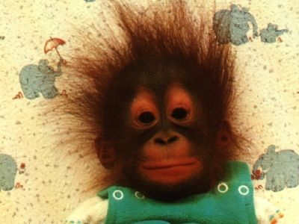
Занимательные задачи
№1
Мартышка-мама связала 111 своим непослушным детишкам по перчатке на каждую руку и ногу. Но они порвали все свои перчатки, кроме младшего, который порвал только 11. Сколько перчаток попадет маме в починку?
Ответ в 8-й сс

Slide 29
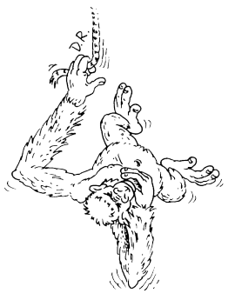
Занимательные задачи
№2
Мартышка висит на хвосте и жует бананы. В каждой руке по 101 банану, а в каждой ноге – на 1 банан больше, чем в руке. Сколько бананов у мартышки?
Ответ в 2-й сс

Slide 30

В какой системе счисления записаны данные числа?
Переведите в десятичную СС.
3C
2А
1000001
2Е
ОТВЕТ:
60
42
65
46

Slide 31
Задания:
Запишите число 1945 в римской системе счисления.
Запишите в развернутом виде числа: 2007₁₀, 234₈, 10110₂ .
Чему будут равны числа 174₈, 2E₁₆, 101,101₂ в десятичной системе счисления?
Как будет записываться число 14₁₀ в двоичной системе счисления? 100₁₀ в восьмеричной?

Slide 32
Что будет на рисунке ?
1 (1,11) | 2 (101,11) | 3 (101, 1001) | 4 (1000, 110)
5 (101,11) | 6 (1010, 110) | 7 (1001, 1) | 8 (11,1)
9 (1,11) | 10 (101, 1001) | 11 (101, 1010) | 12 (1000, 1010)
13 (1000,1001) | 14 (101, 1001)

